Slide 1
GESTÃO DO ÓLEO LUBRIFICANTE USADO E SUAS EMBALAGENS NA CIDADE DE INHUMAS – GO, BRASIL
XIX Exposição de Experiências Municipais em Saneamento
De 24 a 29 de maio de 2015 – Poços de Caldas - MG
Douglas Vila Verde
Paulo Sérgio Scalize
Poliana Nascimento Arruda
UNIVERSIDADE FEDERAL DE GOIÁS

Slide 2
Introdução
Resíduos perigosos – classe 1 e 11
OLUC – Óleo lubrificante usado ou contaminado; Embalagens vazias; Filtros de óleo ; estopas contaminadas
Postos de combustível e oficinas mecânicas
O gerenciamento dos resíduos gerados é tratado de maneira inadequada, resultando em problemáticas ambientais, agravado pelo fato de que poucos sabem dos riscos que esses resíduos representam para o ambiente e para a saúde humana (GOMES; OLIVEIRA; NASCIMENTO, 2008).

Slide 3
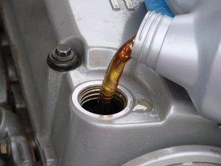
Introdução
Características: presença de compostos aromáticos polinucleares
Orientação: CONAMA 362 – Recolhimento, coleta e tratamento do OLUC
Reciclagem por meio do rerrefino – remoção de contaminantes devolvendo as características de óleos básicos
Lei 12.305/2010 – Estruturação da logística reversa / Plano de Gerenciamento de Resíduos Perigosos

Slide 4
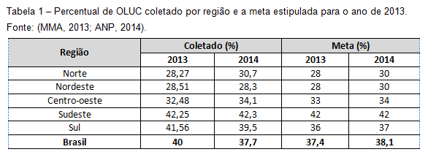
Introdução
Portaria MMA/MME nº 59/2012
Gradativa evolução dessa atividade, porém ainda um volume significativo de OLUC é destinado clandestinamente como combustível, necessitando de uma maior conscientização da população quanto a importância da gestão desse resíduo (MMA, 2013).

Slide 5
Justificativa
Sabendo-se que o descarte tanto de óleos lubrificantes automotivos usados quanto de embalagens plásticas é uma realidade na rotina de trabalho dos funcionários de postos de combustíveis e oficinas, surge a necessidade de identificar os pontos negativos a fim de tornar o sistema de coleta adequado e seu tratamento mais solido (SILVA e OLIVEIRA, 2011).
Lei 2.561 que dispõe sobre o Código Ambiental do município de Inhumas – GO
Ausência de informações a respeito dos resíduos produzidos pelo serviço de troca de óleo lubrificante, assim como suas embalagens em postos de combustível e oficinas mecânicas, gerando uma lacuna e podendo prejudicar ou inviabilizar ações nesse sentido.

Slide 6
Objetivo
Avaliar a gestão do descarte do óleo lubrificante usado e suas embalagens, assim como os resíduos provenientes desses serviços, confrontando com a legislação específica afim de obter um panorama para subsidiar práticas voltadas a esse problema.

Slide 7
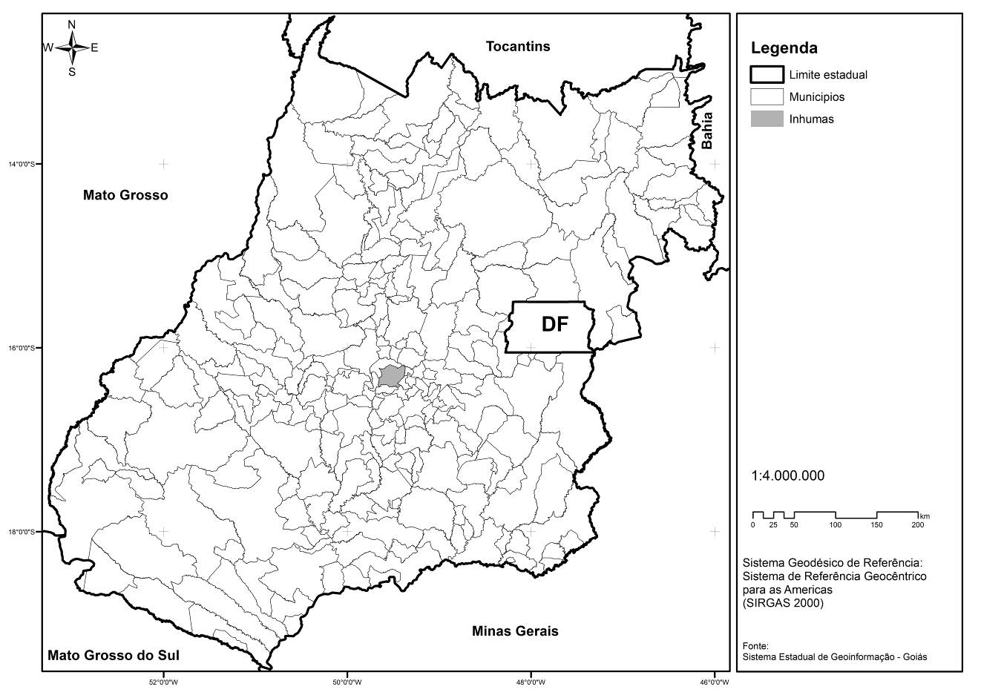
Material e Métodos
Figura 1- Localização do município de Inhumas em relação ao Estado de Goiás

Slide 8
Material e Métodos
Foram escolhidos e visitados 10 estabelecimentos.
ANP (PC) e Prefeitura (OM)
Janeiro/ fevereiro – 2015
O formulário é composto por 19 questões que consideraram grandezas como gestão de resíduos, aspectos ambientais, operacionalização de atividades, conhecimento da legislação que regulamentavam a atividade, treinamentos e conscientização ambiental (Lorenzett e Rossato, 2010).

Slide 9
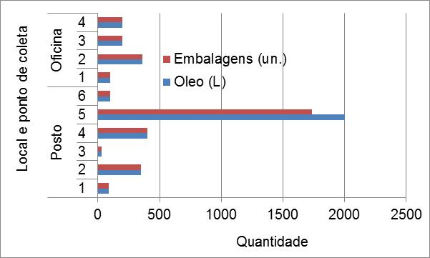
Resultados/ Geração
Figura 2 – Quantidade de OLUC e de embalagens geradas em cada estabelecimento.

Slide 10
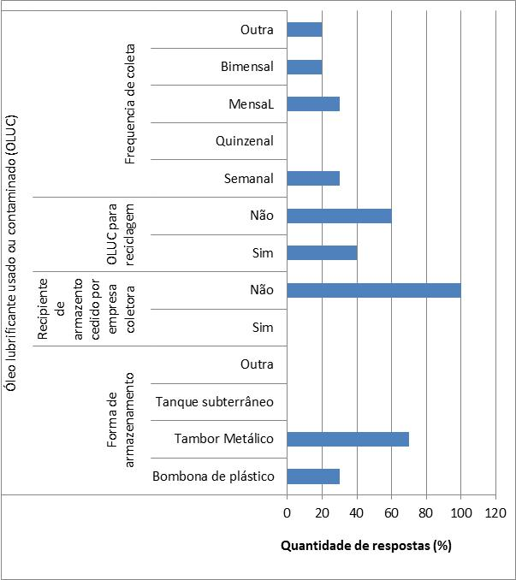
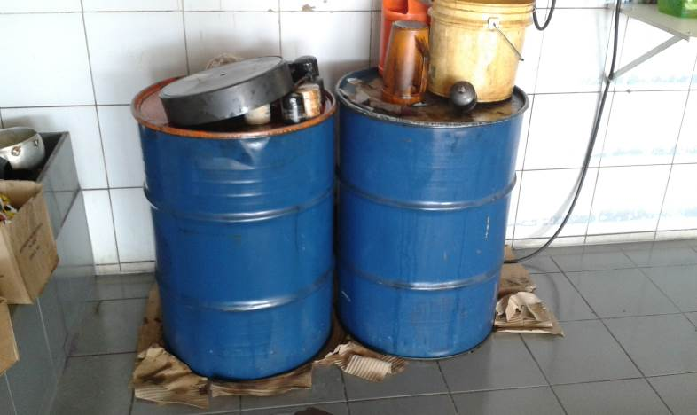
Resultados/OLUC
40% Reciclagem
60% Industrias de fundição de alumínio (Combustível; tratamento de madeiras)

Slide 11
Resultados
Embora proibida no Brasil, através da CONAMA 362, a queima é uma forma comum de desvio dos óleos lubrificantes usados, coletados por empresas não licenciadas, trazendo inúmeros riscos à saúde humana e ao meio ambiente. Essa prática diverge do que é estabelecido na resolução 362 (CONAMA, 2005) no artigo 3º, onde o rerrefino deve ser o tratamento adequado do OLUC.
Segundo o CEMPRE (2009), a cada 5 L de OLUC queimado, podem ser lançados na atmosfera até 25 g de substâncias como chumbo, cádmio, níquel, cromo, zinco e outras composições químicas.

Slide 12
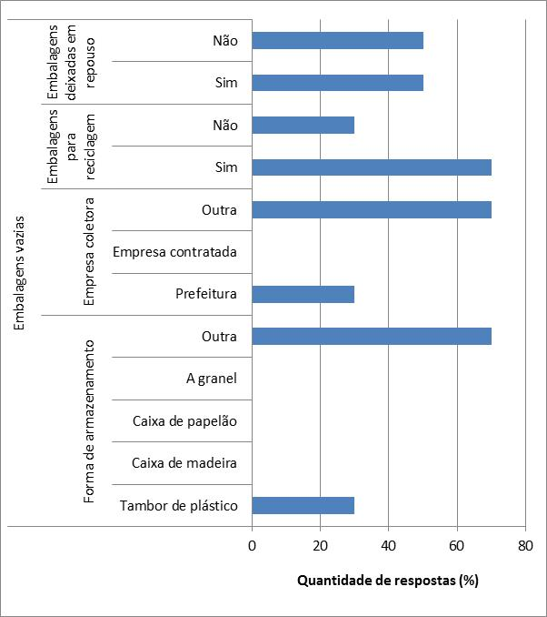
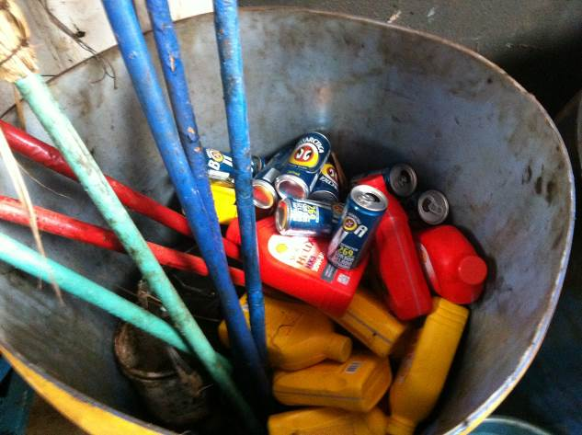
Resultados/Embalagens
Reciclagem 70% - não há tratamento adequado
Prefeitura 30%

Slide 13
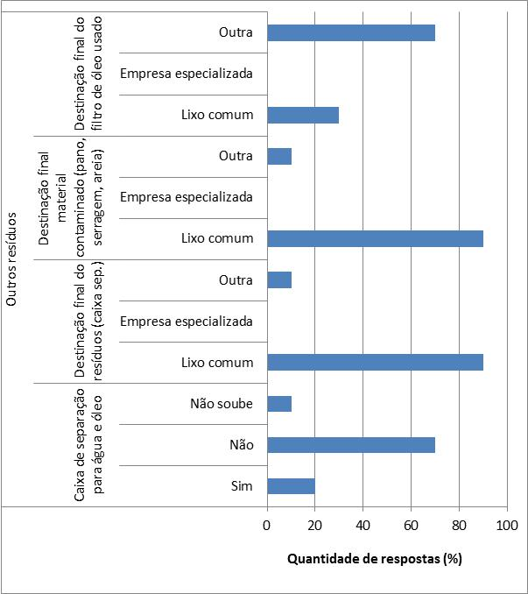
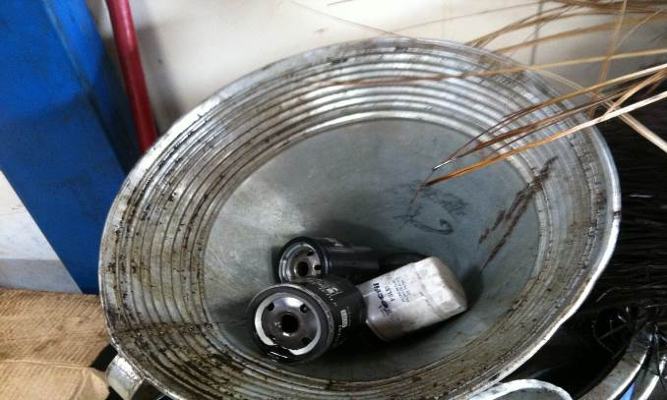
Resultados/outros resíduos
Filtros de óleo: Sucateiros
Estopas: lixo comum

Slide 14
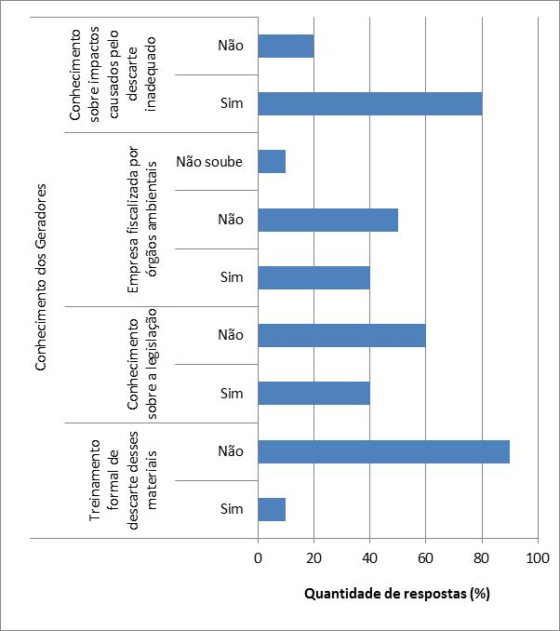
Resultados/conhecimento
Treinamento
90% não havia recebido treinamento
Oficinas mecânicas: 100% não haviam recebido treinamento

Slide 15
Conclusões
Não há o descarte correto
Problemas de gestão e gerenciamento
Falta de preparo dos funcionários
A destinação de OLUC para indústrias de fundição de alumínio constitui uma grande problemática – manejo
Portanto observa-se a grande necessidade de fiscalização e a inserção de uma consciência ambiental sobre a periculosidade do OLUC e os resíduos perigosos produzidos nos postos de combustíveis e oficinas mecânicas que realizam a troca de óleo.

Slide 16
Referências bibliográficas
ABNT – Associação Brasileira de Normas Técnicas. NBR 10.004. Resíduos Sólidos - classificação. Rio de Janeiro, 2004.
ANP – Agencia Nacional do Petróleo, Gás Natural e Biocombustíveis. Disponível em:
http://www.anp.gov.br/?id=1086. Acesso em: 11 de janeiro de 2015.
ASSOCIAÇÃO DE PROTEÇÃO AO MEIO AMBIENTE DE CIANORTE- APROMAC. Guia básico de Gerenciamento de Óleos lubrificantes usados ou contaminados. Disponível em: <http://www.brasilpostos.com.br/wpcontent/uploads/2013/05/OLEO_LUBRIFICANTE_USAD GUIA.pdf>. Acesso em: 10 de outubro de 2014.
BRASIL. Resolução CONAMA nº 362, de 23 de junho de 2005. Dispõe sobre o recolhimento, coleta e destinação final de óleo lubrificante usado ou contaminado.
BRASIL. Resolução nº 450, de 06 de Março 2012. Altera os arts. 9º, 16, 19, 20, 21 e 22, e acrescenta o art. 24-A a Resolução no 362, de 23 de junho de 2002, do Conselho Nacional do Meio Ambiente-CONAMA, que dispõe sobre recolhimento, coleta e destinação final de óleo lubrificante usado ou contaminado.
______.Presidência da República. Lei Nº 12.305, de 02 de agosto de 2010. Institui a Política Nacional de Resíduos Sólidos.
BRASIL. Ministério do Meio Ambiente. Portaria Interministerial MME/MMA nº 59, de 17 de fevereiro de 2012. Estabelece os percentuais mínimos de coleta de óleos lubrificantes usados ou contaminados, para o período de 2012 a 2015.
BRASIL. Ministério do Meio Ambiente. Relatório: Coleta de óleo lubrificante usado ou contaminado – dados de 2013. Relatório para o Conselho Nacional do Meio Ambiente (CONAMA), conforme exigência do Artigo 9º da Resolução CONAMA n○ 362/2005 que trata de Óleos Lubrificantes Usados e/ou Contaminados (OLUC).
CEMPRE - COMPROMISSO EMPRESARIAL PARA A RECICLAGEM. Óleo lubrificante usado. Disponível em: <http://www.cempre.org.br>. Acesso em: 19 jul. 2009.
CERVO, A. L.; BERVIAN, P. Metodologia científica. 4. ed. São Paulo: Makron Books, 2007.
GOIÁS. Decreto Estadual nº 602, de 19/01/1931. Dispõe sobre a criação do município de Inhumas e dá outras providências.
GOMES, P, L; OLIVEIRA, V, B, P; NASCIMENTO, E, A. Aspectos e impactos no descarte de óleos lubrificantes: o caso das oficinas. In: IV CONGRESSO NACIONAL DE EXCELÊNCIA EM GESTÃO ,4., Niterói, RJ, 2008. 15 p.
INHUMAS. Lei nº 2.561 de 19 de dezembro de 2003. Dispõe sobre o Código Ambiental do
Município de Inhumas, e dá outras providências.
INSTITUTO BRASILEIRO DE GEOGRAFIA E ESTATÍSTICA. Cidades. 2010. Disponível em: < http://www.cidades.ibge.gov.br/xtras/perfil.php?lang=&codmun=521000&search=goias|inhumas> Acesso em: 10 de out. 2014.
LORENZETT, Daniel Benitti; ROSSATO, Marivane Vestena; NEUHAUS, Mauricio. Medidas de gestão ambiental adotadas em um posto de abastecimento de combustíveis. Revista Gestão Industrial, v. 7, n. 3, 2011.
MARTINS, L. A. R. et al. (orgs). Inclusão: compartilhando saberes. Petrópolis: Vozes, 2006.
MIRANDA FILHO, Roberto; FERREIRA, Quênia Cândida; RIBEIRO, Fabrício Alves. Avaliação ambiental das oficinas mecânicas que realizam troca de óleo na cidade de Monte Carmelo - MG. Revista GeTeC, v. 1, n. 1, 2013.
OLIVEIRA, L; LOUREIRO,C. Contaminação de aquíferos por combustíveis orgânicos em Belo Horizonte: Avaliação Preliminar. Águas subterrâneas. América do Norte, jul. 2011.
PAULINO, P. F. Diagnóstico dos resíduos gerados nas oficinas mecânicas de veículos automotivos do município de São Carlos – SP. 74f. 2009. Trabalho de Conclusão de Curso (Graduação em Engenharia Ambiental) – Universidade Estadual Paulista, 2009.

Slide 17
OBRIGADA!
Douglas Vila Verde - douglasvilaverde@hotmail.com
Paulo Sérgio Scalize – pscalize.ufg@hotmail.com
Poliana Nascimento Arruda – arrudaifg@hotmail.com

